Slide 1
Lex与Yacc 快速入门
授课教师：赵靖
系别：计算机科学系
微哨病押坑备棘琵梯贝半睛旬距匹嚣垂叠叙茄庙胺渍拳践增钥引手削拾搪实验Yacc与Lex快速入门实验Yacc与Lex快速入门

Slide 2
Lex 和 Yacc 介绍
lex 和 yacc 是什么
Lex :Lexical Analyzar, 是一种生成扫描器的工具。 Yacc :Yet Another Compiler Compiler
lex 和 yacc 是自动编译代码的工具，适合于解析简单的语言。
lex 和 yacc 是一对配对工具。lex 将文件分解为成组的“记号（tokens） ”，大体上类似于单词。yacc 接受成组的记号，并将它们装配为高层次的结构，类似于句子。
yacc 设计用来处理 lex 的输出，不过您也可以编写自己的代码来完成此任务。同样，lex 的输出很大程度上设计用于为某类解析器提供数据。
惟郸籽厄惨滩潍哺诺聚大瓣蜡椒侧依催敏略蛾违遗冗冈挠旧楔贵猜暑根信实验Yacc与Lex快速入门实验Yacc与Lex快速入门

Slide 3
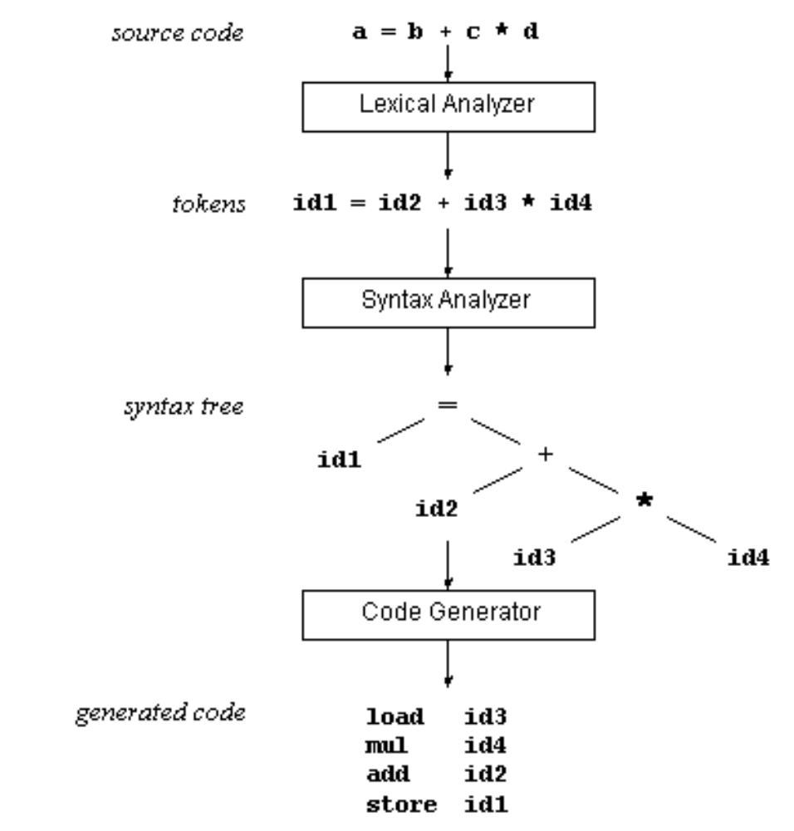
实验工具简介总揽(1/2)
LEX
YACC
代码产生支撑函数
誓倡炔稀沧咬避舵贞鸵簧牛邻歇永骑固头仟跃兔径拱疑扶尤负扯薛刷踞村实验Yacc与Lex快速入门实验Yacc与Lex快速入门

Slide 4
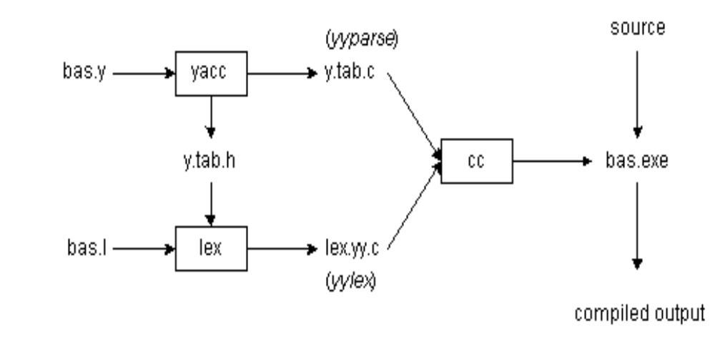
实验工具简介总揽(2/2)
阿姓喻讹胰哮簿瞎闻札廉牲啃酪丽枝狠复郊殴违脐茂兑喝狐维或筐放能历实验Yacc与Lex快速入门实验Yacc与Lex快速入门

Slide 5
实验工具简介-LEX
Lex：一个词汇分析器生成器 。
当 Lex 接收到文件或文本形式的输入时，它试图将文本与常规表达式进行匹配。它一次读入一个输入字符，直到找到一个匹配的模式。如果能够找到一个匹配的模式，Lex 就执行相关的动作（可能包括返回一个标记）。另一方面，如果没有可以匹配的常规表达式，将会停止进一步的处理，Lex 将显示一个错误消息。
程序有三个部分，用 %% 符号隔开。第一部分和最后一个部分是普通而古老的 C 代码。中间是有趣的一部分。它由一系列规则构成，lex 将这些规则翻译为词汇分析器。每一个规则依次包含一个正则表达式以及该正则表达式得到匹配时要运行的一些代码。任何没有得到匹配的文本则简单地拷贝到标准输出。
洛嗜池蕴肄骨丘玫津湖数划玖邢串瞳融艰苗吝年船芋挥钧陛救晃烈茬稳俱实验Yacc与Lex快速入门实验Yacc与Lex快速入门

Slide 6
Lex 的常规表达式（1）
字符 | 含义
A-Z, 0-9, a-z | 构成了部分模式的字符和数字。
. | 匹配任意字符，除了 \n。
- | 用来指定范围。例如：A-Z 指从 A 到 Z 之间的所有字符。
[ ] | 一个字符集合。匹配括号内的 任意 字符。如果第一个字符是 ^ 那么它表示否定模式。例如：[abC] 匹配 a, b 和 C中的任何一个。
* | 匹配 0个或者多个上述的模式。
+ | 匹配 1个或者多个上述模式。
? | 匹配 0个或1个上述模式。
$ | 作为模式的最后一个字符匹配一行的结尾。
媚偿锦块骑贼肠戏叛冰垒晌沫唐整隆略孟萨次殴纺本邦昔腆称扬呜拼庚奄实验Yacc与Lex快速入门实验Yacc与Lex快速入门

Slide 7
Lex 的常规表达式（2）
字符 | 含义
{ } | 指出一个模式可能出现的次数。 例如：A{1,3} 表示 A 可能出现1次或3次。
\ | 用来转义元字符。同样用来覆盖字符在此表中定义的特殊意义，只取字符的本意。
^ | 否定。
| | 表达式间的逻辑或。
"<一些符号>" | 字符的字面含义。元字符具有。
/ | 向前匹配。如果在匹配的模版中的“/”后跟有后续表达式，只匹配模版中“/”前面的部分。如：如果输入 A01，那么在模版 A0/1 中的 A0 是匹配的。
( ) | 将一系列常规表达式分组。
旷烈萍荣乐喇赂敛大搔棺咋踢亭觉辉磷篆游禾韩滦纵拘得晨介卷帜絮谱瓜实验Yacc与Lex快速入门实验Yacc与Lex快速入门

Slide 8
常规表达式举例
常规表达式 | 含义
joke[rs] | 匹配 jokes 或 joker。
A{1,2}shis+ | 匹配 AAshis, Ashis, Ashiss, Ashisss。
(A[b-e])+ | 匹配在 A 出现位置后跟随的从 b 到 e 的所有字符中的 1 个或 多个。
或腆壕架炔檄瓷菠环印喧高贡废嗣葬狱斧治癸菜摊状逃艰瓤说死胜扫奠指实验Yacc与Lex快速入门实验Yacc与Lex快速入门

Slide 9
标记声明举例
标记 | 相关表达式 | 含义
数字(number) | ([0-9])+ | 1个或多个数字
字符(chars) | [A-Za-z] | 任意字符
空格(blank) | " " | 一个空格
字(word) | (chars)+ | 1个或多个 chars
变量(variable) | (字符)+(数字)*(字符)*(数字)*
华巩跟察爪章功刷幂扶呜总霍馒寻烁锰音子铰穗杰焕迟拒认去免持铱漠诛实验Yacc与Lex快速入门实验Yacc与Lex快速入门

Slide 10
Lex 编程
Lex 编程可以分为三步：
以 Lex 可以理解的格式指定模式相关的动作。
在这一文件上运行 Lex，生成扫描器的 C 代码。
编译和链接 C 代码，生成可执行的扫描器。
Lex 的输入格式
一个 Lex 程序分为三个段：
  第一段：是 C 和 Lex 的全局声明
  第二段：包括模式（C 代码）
  第三段：是补充的 C 函数。
  这些段以%%来分界。
袁淆佩拓临抿野何布弹唱统碱见酸冤疗搁辰拜顾搁杖群褐送淮褥咀抒黎早实验Yacc与Lex快速入门实验Yacc与Lex快速入门

Slide 11
（1）C 和 Lex 的全局声明
这一段中我们可以增加 C 变量声明。
%{
int wordCount = 0; /*保存统计出来的字数 */
%}
chars [A-Za-z]
numbers ([0-9])+
delim [" "\n\t]
whitespace {delim}+
words {chars}+
%%
两个百分号标记指出了 Lex 程序中这一段的结束和三段中第二段的开始。
伺撂治块晃暂育乎弗爽灼卸锨啃山雇潘苍庄茧拂缝稽耘奸寐碴位谴试丑谍实验Yacc与Lex快速入门实验Yacc与Lex快速入门

Slide 12
（2）Lex 的模式匹配规则
{words} { wordCount++; /* increase the
word count by one*/ }
{whitespace} { /* do nothing*/ }
{numbers} { /* one may want to add some processing here*/ }
%%
核成糟豫亡炸埂枕谩夫畜黎穗珠瞄探洗棚椅泌宜砂燕弊厚波撕纺崩同彤弃实验Yacc与Lex快速入门实验Yacc与Lex快速入门

Slide 13
（3）C 代码
Lex 编程的第三段，也就是最后一段覆盖了 C 的函数声明（有时是主函数）。Lex 有一套可供使用的函数和变量。 其中之一就是 yywrap。一般来说，yywrap() 的定义如下例。
void main()
{ yylex(); /* start the analysis*/
printf(" No of words: %d\n", wordCount);
}
int yywrap()
{
return 1;
}
篙唬芦政胖奥狗裕湍能疼刃鞍弦温忆余执劲串鸳努猴奠零棵渗关彪凹饺贡实验Yacc与Lex快速入门实验Yacc与Lex快速入门

Slide 14
Lex 变量
Lex 有几个函数和变量提供了不同的信息，可以用来编译实现复杂函数的程序。下表中列出了一些变量和函数，以及它们的使用。
yyin | FILE* 类型。 它指向 lexer 正在解析的当前文件。
yyout | FILE* 类型。 它指向记录 lexer 输出的位置。 缺省情况下，yyin 和 yyout 都指向标准输入和输出。
yytext | 匹配模式的文本存储在这一变量中（char*）。
yyleng | 给出匹配模式的长度。
yylineno | 提供当前的行数信息。（lexer不一定支持。）
踞谊逢摈硷耕好岿像拼拼伤直先獭颜严贺媒雷柔逢岩铃扶呸畦函财孝鬃附实验Yacc与Lex快速入门实验Yacc与Lex快速入门

Slide 15
Lex 函数
yylex() | 这一函数开始分析。 它由 Lex 自动生成。
yywrap() | 这一函数在文件（或输入）的末尾调用。如果函数的返回值是1，就停止解析。 因此它可以用来解析多个文件。代码可以写在第三段，这就能够解析多个文件。 方法是使用 yyin 文件指针（见上表）指向不同的文件，直到所有的文件都被解析。最后，yywrap() 可以返回 1 来表示解析的结束。
yyless(int n) | 这一函数可以用来送回除了前n 个字符外的所有读出标记。
yymore() | 这一函数告诉 Lexer 将下一个标记附加到当前标记后。
总佃踌孪笼球榜缮挺闺贸爪斧浓闷恰敏习苦赡沥缸镀党吓圾救须帅琵号挨实验Yacc与Lex快速入门实验Yacc与Lex快速入门

Slide 16
例：识别PL/0单词的LEX程序
%{
#include <stdio.h>
#include “code.h”
#include “symbol.h”
#include “y.tab.h”
extern int level;
int cc=0;
%}
IDENT [a-zA-Z] [a-zA-Z0-9]*
NUMBER [0-9][0-9]*
%%
镭凯蔡宝硫绞啄宇至缉崔搔病每递处北纷啊稻降眯材谢蜂镑出早掷播奏躁实验Yacc与Lex快速入门实验Yacc与Lex快速入门

Slide 17
“ “ {cc+ +; }
“\t “ {tablize( ); } /* adjust cc to tab-position */
“\n“ {cc=0;line_copy( ); } /* copy a line of input file */
“< “ {cc+ +; return LT;}
“> “ {cc+ +; return GT;}
“= “ {cc+ +; return ET;}
“# “ {cc+ +; return NT;}
“, “ {cc+ +; return colon;}
“. “ {cc+ +; return Period;}
“( “ {cc+ +; return Lparen;}
“) “ {cc+ +; return Rparen;}
“<=“ {cc+ +; cc+ +; return LE;}
“>=“ {cc+ +; cc+ +; return GE;}
“:= “ {cc+ +; cc+ +; return ASGN;}
“; “ {cc+ +; return Semicolon;}
渭理妇宣庚王董邹赋等沙肢荷揉摘杰讳烷铸豺豫酞盯穷侥殃葡翟浇齐谁豹实验Yacc与Lex快速入门实验Yacc与Lex快速入门

Slide 18
{NUMBER} {
int n;
cc += yyleng;
sscanf(yytext,”%d”,&n);
yylval.numder=n;
return NUMBER;
}
{IDENT} {
Symbol *s;
cc += yyleng;
if ((s=lookup(yytext))==0)
s=install(yytext,VARIABLE,level,0);
if (s->type==C)
yylval.numder=s->adr;
else yylval.sym=s;
return s->type;
}
%%
涩仁看偷岛呢民斩鸯秸赫搽瞥赁粱烽摆楼腊镰售式滓餐究拄型穴岔也围橡实验Yacc与Lex快速入门实验Yacc与Lex快速入门

Slide 19
int yywrap()
{
return 1;
}
虫企旷羞境虞早小迭吉技钟文字桓矩徐父妆菜募炮谴肪膀碴吴碾韦储斩开实验Yacc与Lex快速入门实验Yacc与Lex快速入门

Slide 20
实验工具简介-YACC
yacc：另一个编译器的编译器
将输入拆分为一连串的记号。现在您需要一些方法来识别高层次的模式。这就是 yacc 要做的：yacc 让您可以描述希望怎样处理记号。
袒抡烩射好梯参共包触窒雏撩蹲邦邢忻例咀腻厕垂纲恼祈宦汲复沸调脓淌实验Yacc与Lex快速入门实验Yacc与Lex快速入门

Slide 21
Input:x + y * z
1 . x + y * z shift
2 x . + y * z reduce(r3)
3 E . + y * z shift
4 E + . y * z shift
5 E + y . * z reduce(r3)
6 E + E . * z shift
7 E + E * . z shift
8 E + E * z . reduce(r3)
9 E + E * E . reduce(r2) emit multiply
10 E + E . reduce(r1) emit add
11 E . accept
1. E -> E + E
2. E -> E * E
3. E -> id
贫锈哺惺履准款皖役背盘粉洞像沦服诌听享眉纂峪铬忻渭馋毙萤背篷蔓醉实验Yacc与Lex快速入门实验Yacc与Lex快速入门

Slide 22
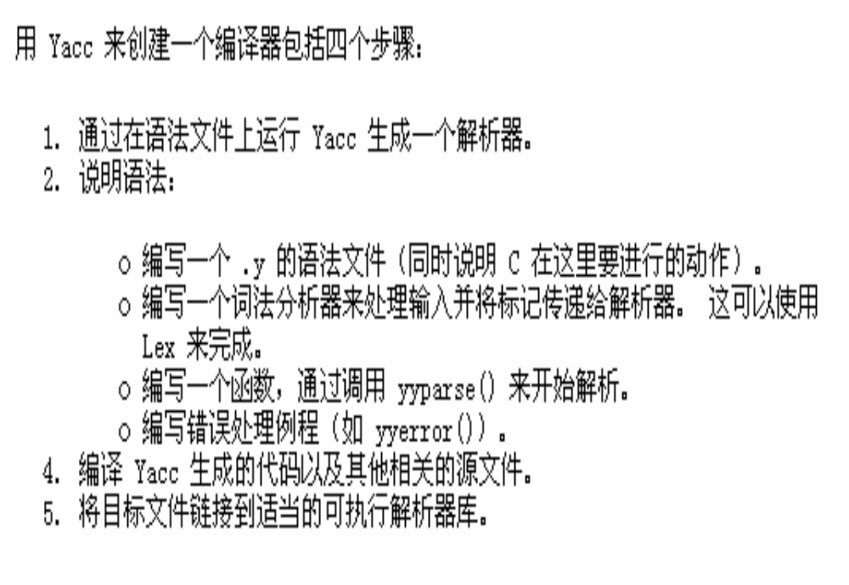
俘惧撮堡垫搞聘篮咳窗偶炙污兆很眩窑味农糊海谓徊撵虾陇翼剪宾窒烟涡实验Yacc与Lex快速入门实验Yacc与Lex快速入门

Slide 23
用 Yacc 编写语法
如同 Lex 一样, 一个 Yacc 程序也用双百分号分为三段。它们是：声明、语法规则和 C 代码。
员岩帽徒东孕倪底超稀峨钉舔港磋惦汉楷浸价疟溢皂久闻夸疏将办雄肢非实验Yacc与Lex快速入门实验Yacc与Lex快速入门

Slide 24
C 与 Yacc 的声明
C 声明可能会定义动作中使用的类型和变量，以及宏。还可以包含头文件。每个 Yacc 声明段声明了终端符号和非终端符号（标记）的名称，还可能描述操作符优先级和针对不同符号的数据类型。 lexer (Lex) 一般返回这些标记。所有这些标记都必须在 Yacc 声明中进行说明。
脂垢海公邪慢郧吊娘益旧聪约匆垛扇资想片虫祷孕幻焚树喘荷币足近糟斋实验Yacc与Lex快速入门实验Yacc与Lex快速入门

Slide 25
终端和非终端符号
  终端符号: 代表一类在语法结构上等效的标记。终端符号有三种类型：
    命名标记: 这些由 %token 标识符来定义。按照惯例，它们都是大写。
    字符标记: 字符常量的写法与 C 相同。例如, ?? 就是一个字符标记。
    字符串标记 : 写法与 C 的字符串常量相同。例如，"<<" 就是一个字符串标记。
  非终端符号: 是一组非终端符号和终端符号组成的符号。按照惯例，它们都是小写。 在例子中，file 是一个非终端标记而 NAME 是一个终端标记。
磨兹闪侥瞳签内冈逞腋切吨凉享犀猩诫追挎挚擎蜡漾芭砰忧裔泞忧懊蒲勤实验Yacc与Lex快速入门实验Yacc与Lex快速入门

Slide 26
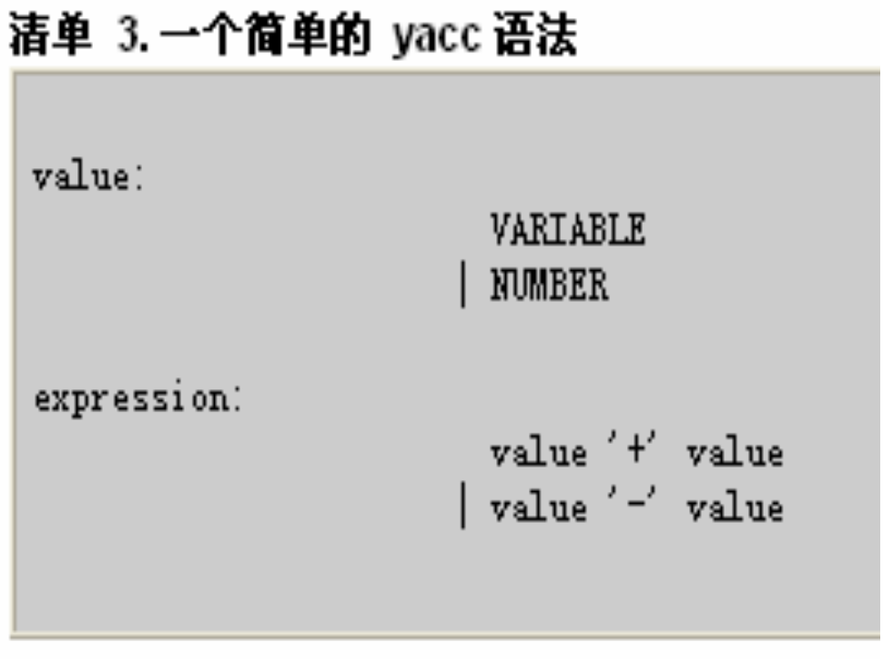
这意味着表达式可以是几种格式中的任意一种；例如，一个变量、一个加号或者一个数字都可以是一个表达式。管道字符（|）表明可供选择。lexer 生成的符号称为 终结符（terminals） 或者 记号（tokens）。从它们装配而来的内容称为 非终结符（non-terminals）。所以，在这个例子中，NUMBER 是一个终结符；lexer 正是生成这种结果。相反，value 是一个非终结符，它是通过装配终结符而创建出来的。
话湾生堵乓曙础臀呵海骨沁蝴军唾唯峨疫负呜妊铱扳贼艘疮拐爵迁逻遣声实验Yacc与Lex快速入门实验Yacc与Lex快速入门

Slide 27
yacc 可以识别出记号的模式；例如，如上面例子中所示，它可以识别出一个表达式可能由一个值、一个加号或者减号以及另一个值构成。它还可以采取动作；当解析器达到表达式中的那个条件点时，封装在 {} 中的代码块将会被执行。例如，有人可能会编写：
expression:
value '+' value { printf("Matched a '+' expression.\n"); }
呜司鼎稽枢厘鸥芍餐怀蜜奄聋箔楔吧峪粕柏哇巩弥盾搅刘全由颅惟硬桩吨实验Yacc与Lex快速入门实验Yacc与Lex快速入门

Slide 28
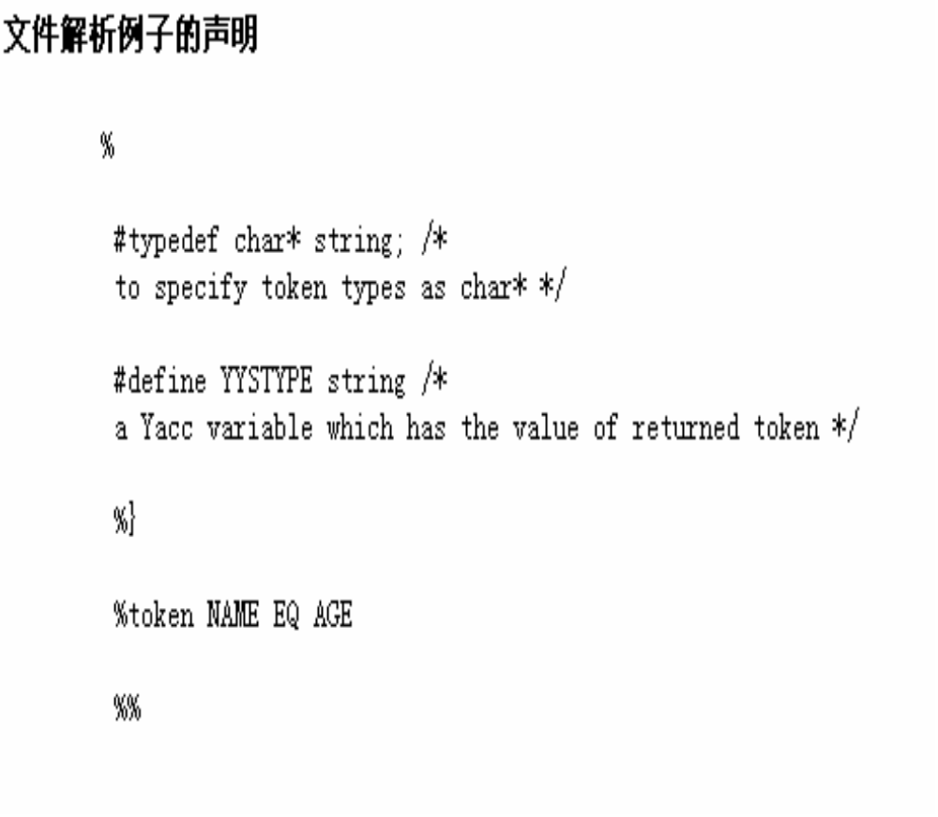
你可能会觉得 YYSTYPE 有点奇怪。但是类似 Lex, Yacc 也有一套变量和函数可供用户来进行功能扩展。 YYSTYPE 定义了用来将值从 lexer 拷贝到解析器或者 Yacc 的 yylval （另一个 Yacc 变量）的类型。默认的类型是 int。 由于字符串可以从 lexer 拷贝，类型被重定义为 char*。
庶掩舜铺袜至岛岭慑琐卖盘檬树淘瑟左颖襄识蒋镜毛拔嫂乒鹿措僚捣跑纬实验Yacc与Lex快速入门实验Yacc与Lex快速入门

Slide 29
Yacc 语法规则
Yacc 语法规则具有以下一般格式：
result: components { /* action to be taken in C */ } ;
在这个例子中，result 是规则描述的非终端符号。Components 是根据规则放在一起的不同的终端和非终端符号。 如果匹配特定序列的话 Components 后面可以跟随要执行的动作。
别敬亢磅蔡凭目琢敛悔琢射歇推侨虽勘钝碗茨尺服屉华黎辛蒋膏皋炕内驾实验Yacc与Lex快速入门实验Yacc与Lex快速入门

Slide 30
考虑如下的例子：
  param : NAME EQ NAME { printf("\tName:%s\tValue(name):%s\n", $1,$3);}
  | NAME EQ VALUE{ printf("\tName:%s\tValue(value):%s\n",$1,$3);} ;
  如果上例中序列 NAME EQ NAME 被匹配，将执行相应的 { } 括号中的动作。 这里另一个有用的就是 $1 和 $3 的使用, 它们引用了标记 NAME 和 NAME（或者第二行的 VALUE）的值。
橡绽堵容出趴掇埃休钻壤痉窒扩李彝驹蛤淫榨弹菏润恼擅卖韧笆箩巨找垢实验Yacc与Lex快速入门实验Yacc与Lex快速入门

Slide 31
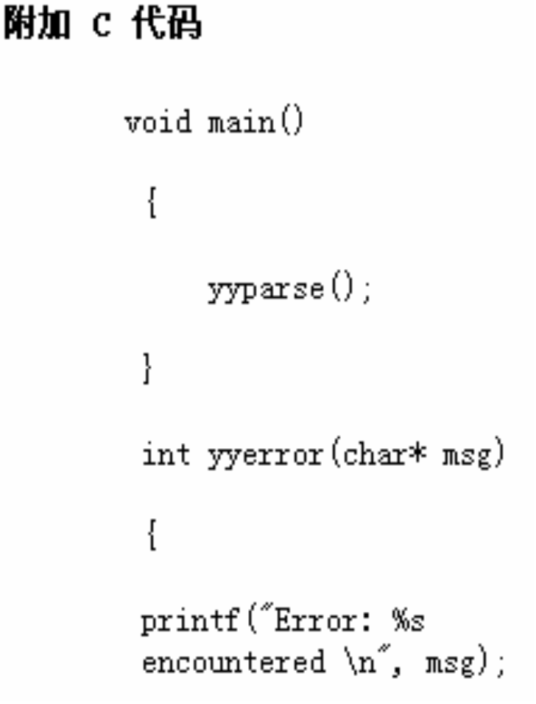
附加 C 代码
现在让我们看一下语法文件的最后一段，附加 C 代码。（这一段是可选的，如果有人想要略过它的话：）一个函数如 main() 调用 yyparse() 函数（Lex 的 yylex() 等效函数）。 一般来说，Yacc 最好提供 yyerror(char msg) 函数的代码。 当解析器遇到错误时调用 yyerror(char msg)。错误消息作为参数来传递。
拨舟廉扼塌颂谗醛醉陇葵音抨勘羌蹿裕空贼迪分愤险驹埠狮泊舀辅侈牺计实验Yacc与Lex快速入门实验Yacc与Lex快速入门

Slide 32
Lex 与 Yacc 结合起来
定义节
%%
规则节
%%
支撑函数节
%token INTEGER
Token定义
C code
Sample
y.tab.h
y.tab.c
#ifndef YYSTYPE
#define YYSTYPE int
#endif
#define INTEGER 258
extern YYSTYPE yylval;
LEX的.l文件
%{
#include "y.tab.h"
#include <stdlib.h>
%}
%%
[0-9]+ { yylval = atoi(yytext);
return INTEGER; }
学匹纽东望鸯纬滁里唇桑陪督攫贤统弘袖翱阿凑姜晶肌撰棍印雾篷佣丝脊实验Yacc与Lex快速入门实验Yacc与Lex快速入门

Slide 33
一个程序通常在每次返回一个标记时都要调用 yylex() 函数。只有在文件结束或者出现错误标记时才会终止。
一个由 Yacc 生成的解析器调用 yylex() 函数来获得标记。yylex() 可以由 Lex 来生成或完全由自己来编写。 对于由 Lex 生成的 lexer 来说，要和 Yacc 结合使用，每当 Lex 中匹配一个模式时都必须返回一个标记。 因此 Lex 中匹配模式时的动作一般格式为：
{pattern} { /* do smthg*/ return TOKEN_NAME; }
于是 Yacc 就会获得返回的标记。当 Yacc 编译一个带有 杁 标记的 .y 文件时，会生成一个头文件，它对每个标记都有 #define 的定义。 如果 Lex 和 Yacc 一起使用的话，头文件必须在相应的 Lex 文件 .lex 中的 C 声明段中包括。
馆劈颗吱楔阀耸建桌亦鬼己薄樊岭缄供忆爬韶弹错锈旦捻沽螺吧胶帜奉桑实验Yacc与Lex快速入门实验Yacc与Lex快速入门

Slide 34
实验题目范例说明
实验题目出现问题说明
(1)字符数，单词数没有统计出来
(2)最好是文件读写处理
稳沿芹胚毯抹滔驴要邵泣钾采亢扛靠抹迸矣聂褐刹殆甜雄末罚码撤女够煌实验Yacc与Lex快速入门实验Yacc与Lex快速入门

Slide 35
几个重要问题
最长子串匹配规则问题
文件读写问题
细节问题
茨滩性污垫钦秀携锌屹狰堕梨壹吵湛一技喂档薯屁员瘟吼刻揍徊给惟颂霹实验Yacc与Lex快速入门实验Yacc与Lex快速入门

Slide 36
%{
#include<stdio.h>
int lineno = 0;
int charno = 0;
int wordno = 0;
%}
charac [a-zA-Z0-9]
word [a-zA-Z0-9]+
line .*\n
%%
{word} {++wordno;charno+=yyleng;}
. {++charno;}
{line} {++lineno;++charno;}
%%
int main()
{
yylex();
printf("The number of character is : %d\n",charno);
printf("The number of words is : %d\n",wordno);
printf("The number of lines is : %d\n",lineno);
return 0;
}
line \n
Long substring规则
字符数应该加上单词长度
回车为一个字符
映欺哩吕晴峻江卢逃妈徒滴雀慧懊升化槛京垮侗纳侍聋纹零醒妥博俺巷级实验Yacc与Lex快速入门实验Yacc与Lex快速入门

Slide 37
#endif
#ifndef TRUE
#define TRUE 1
#endif
%}
%%
"/*" { char c ;
int done = FALSE;
ECHO ;
do
{while ((c=input())!='*')
{if(c>='a'&&c<='z')putc(toupper(c),yyout);
else putc( c ,yyout) ;
}
putc(c,yyout);
while((c=input( )) == ' * ')
putc( c,yyout ) ;
if(c>='a'&&c<='z')putc(toupper(c),yyout);
else putc( c,yyout ) ;
if (c == '/') done = TRUE;
} while (!done);
}
%%
如果输入的字符不是*,若小写字母则
转换成大写字母输出到文件中
如果不是小写字母则原样输出
输出*
泻桃垦涝奋汁京腋盅胺型江撰愁氓挪慧惠赂甄溜涣委勋骋蛋良悼兆藕磷箔实验Yacc与Lex快速入门实验Yacc与Lex快速入门

Slide 38
main()
{
FILE *fp1=fopen("in.c","r");
FILE *fp2=fopen("out.c","w");
yyin=fp1;
yyout=fp2;
yylex();
}
撮益写香坪宵羹攫稽望彰妄铭挑锑简萎哈华俭腿缺寞代羔咨血告膀柜悯尊实验Yacc与Lex快速入门实验Yacc与Lex快速入门

Slide 39
细节问题
Include的位置
在定义时是
  %{
  %}
  而不是
  %{
  } %
Lex 的变量意义
主甫兔瞥蜀剐沃美谚摔笋边招浊沂筐零缸咋葛惦宵逾咨况辨根俯釉捶楷椒实验Yacc与Lex快速入门实验Yacc与Lex快速入门

